Slide 1
Використання розвиваючих ігор В. В. Воскобовича для формування логіко-математичної компетентності дошкільників
.
(з досвіду роботи)
Вихователь КЗ «ДНЗ №26 ВМР»
Людмила Архипчук

Slide 2
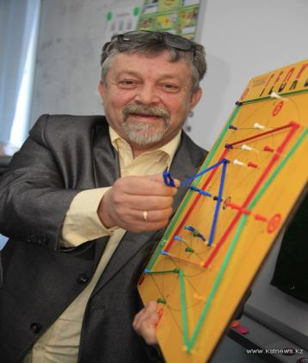
В`ячеслав Вадимович Воскобович - один з перших винахідників розвиваючих ігор для дітей

Slide 3
Ігри В.Воскобовича засновані
на трьох основних принципах:
Інтерес
Пізнання
Творчість

Slide 4
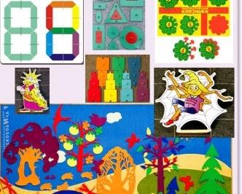
Характеристика розвиваючих ігор В.Воскобовича:
багатофункціональність;
широкий віковий діапазон
учасників гри;
казкове “оформлення”;
творчій потенціал;
конструктивні елементи

Slide 5
Поділ ігор В. Воскобовича на блоки:
Універсальні
(вирішують безліч завдань)
Предметні
(вчать читати або рахувати)
Конструктивні
(вчать конструювати)

Slide 6
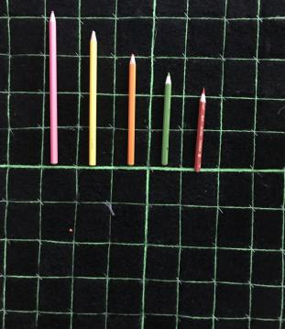
Коврограф

Slide 7
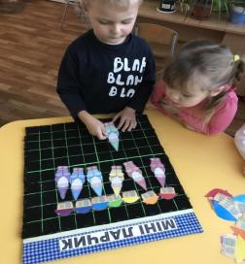
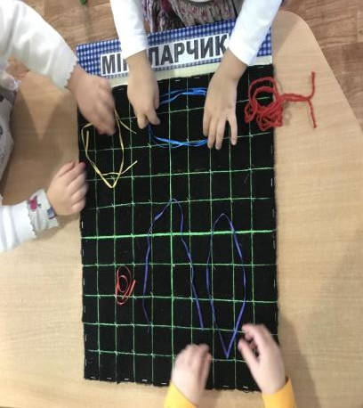
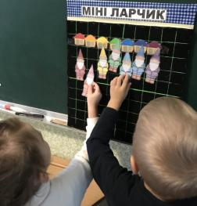
Коврограф

Slide 8
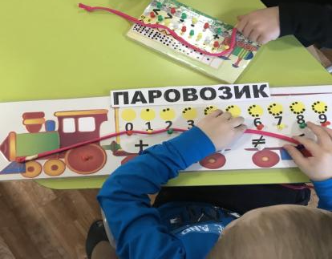
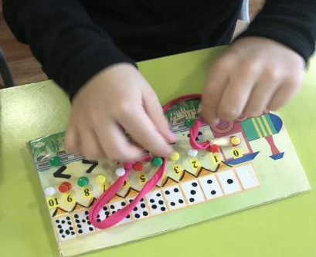
Рахівничок-паровозик

Slide 9
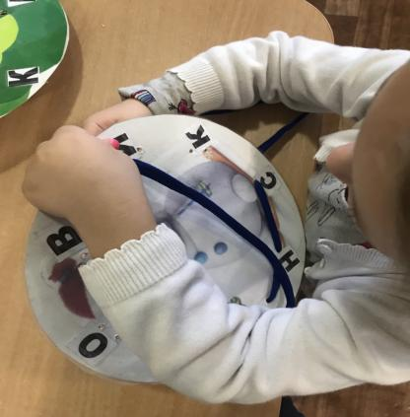
Ігри «Ромашка», «Яблуко», «Сніговик»

Slide 10
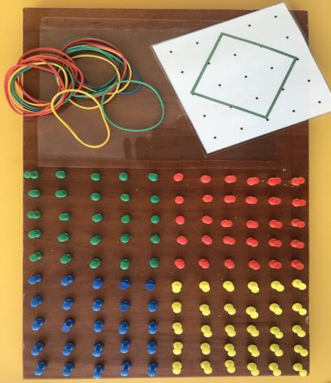
«Геоконт»

Slide 11
Завдання:
1. Відгадай, яку фігуру сплів Павучок , якщо її шифр: ч3-о4-ж2-з3-г2-с4-ф3-ф2-ч2
2. Павучок Запитайлик побудував три фігури :
-ф4-с3-г4-ж4-о3-ч4-ф4;
Ф4-ч4-ж4-ф4;
Ф4-с2-г4-ж4-о2-ч4-ф4
3. Запитиайлик зробив з павутиння вазочку ф4-ч4-ч2-ж4-г4-ф2-ф4;
4. Одним рухом лапок він перетворив вазочку на табуретку. Як це вийшло?

Slide 12
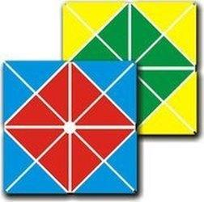
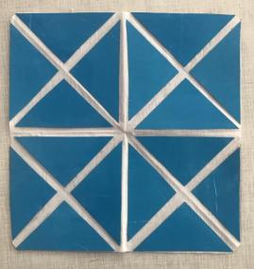
Ігровий посібник- квадрат Воскобовича

Slide 13
Плюси і мінуси ігор В .Воскобовича:
+ діти швидко аналізують інформацію;
+ легко навчаються рахувати, читати;
+ вчаться розрізняти геометричні фігури,
кольори;
+ намагаються швидко аналізувати;
+ доводять справу до логічного кінця;
+ розвивають пам’ять, мислення, уяву;
- можна назвати лише один мінус – багато посібників не можна зробити своїми руками, а потрібно купувати в спеціалізованих магазинах, де їх вартість досить велика

Slide 14
Ігровий посібник «Чарівний квадрат В.В. Воскобовича»
.
(майстер-клас)
Вихователь КЗ «ДНЗ №26 ВМР»
Людмила Архипчук

Slide 15
Мета:
- підвищення компетентності педагогів у практичному використанні технології В.В. Воскобовича.
Завдання:
- познайомити вихователів з розвиваючою грою «Чарівний квадрат Воскобовича», її особливостями, формами і методами роботи з нею.
розвинути творчий та пізнавальний інтерес до ігор В.В. Воскобовича.

Slide 16
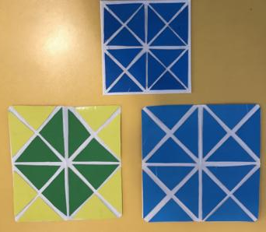
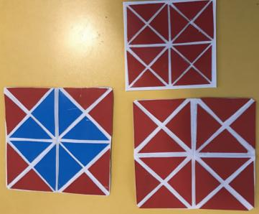
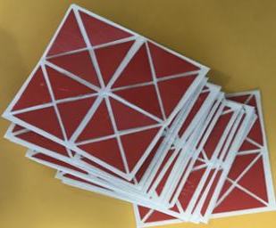
Чарівний квадрат Воскобовича

Slide 17
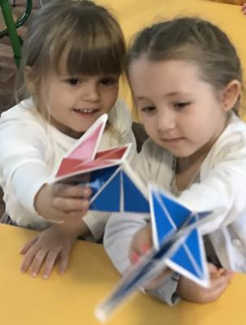
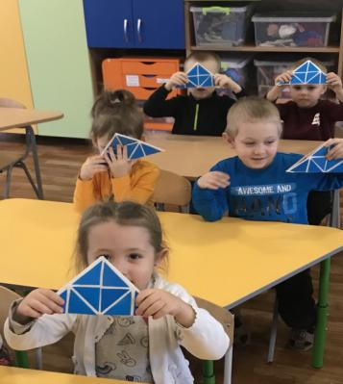
Чарівний квадрат Воскобовича

Slide 18
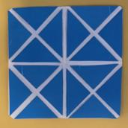
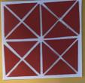
Тканинна основа, на яку приклеюються трикутники. Вони зелені (або сині) з одного боку і червоні з іншого. Між трикутниками є смужки тканини, по яких можна зігнути квадрат, утворивши різні форми.

Slide 19
Необхідний матеріал:
Підготувати накрохмалену бавовняну тканину 17:17 см
Лінійку
Олівець;маркер
Картон(2 кольори)
Білий папір
Затискачі
Ножиці;
Клейовий пістолет

Slide 20
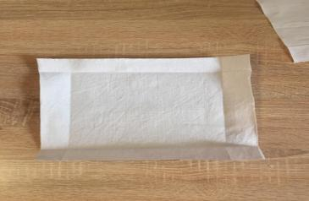
Виготовлення:
1.
Загорнути край утворивши квадрат розміром 15:15 см

Slide 21
2. З картону вирізати квадрат 13:13 см, поділити його на 16 однакових трикутників, розрізати їх. Теж саме зробити з картону іншого кольору.

Slide 22
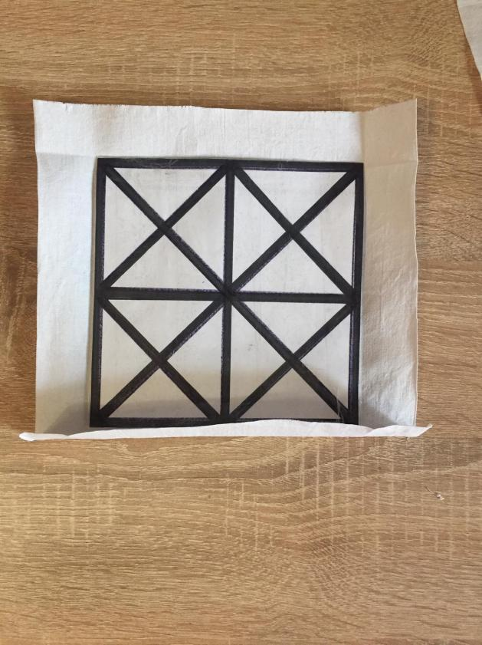
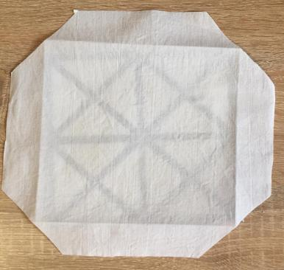
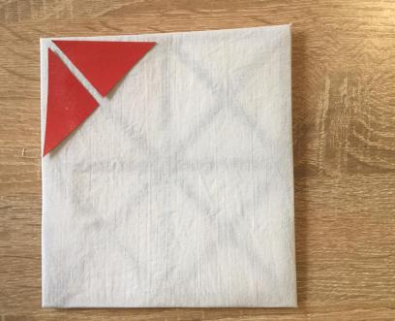
3. З білого картону виготовити трафарет 15:15 см
(товщина ліній 7-8 мм) і підкласти його під папір

Slide 23
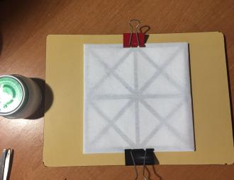
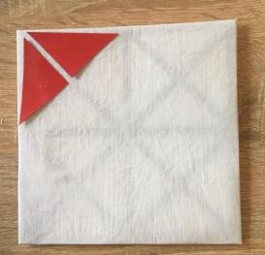
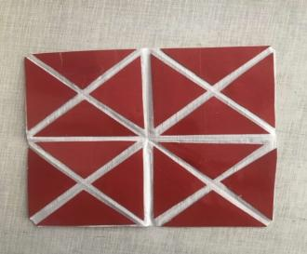
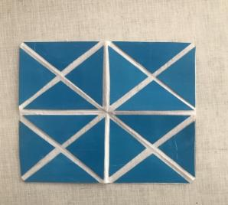
4. Закріпивши тканину і трафарет затискачами, можна приступити до наклеювання трикутників з одного , а потім і з другого боку

Slide 24
Етапи роботи з квадратом:
І. знайомимо дітей з квадратом
(його кольором, будовою, можливими його перетвореннями з однієї геометричної фігури в іншу, зі зміною розміру фігури);
ІІ. вчимо дитину робити з квадрата прості фігури: будиночок, цукерку, човник і т.д.
ІІІ. Вихователь розповідає казку про чарівні перетворення квадрата , а дитина стає чарівником, який перетворює квадрат в будинок, потім в цукерку , човник і т.д. А потім дитина може самостійно вигадувати свої фігурки.

Slide 25
Чотирьохкольоровий квадрат

Slide 26
Використані джерела:
1. Гриценко В. Нові інформаційні технології в освіті для всіх. Фундаментальні проблеми навчання // Дитячий садок. – 2009. - № 11. – С. 38.
2. Дзюба В. Проблеми організації інноваційної діяльності в системі дошкільної освіти / Валентина Дзюба, Марія Цой // Освіта і управління. – 2003. – № 1. – С. 110–111.
3. Дичківська І. Педагогічна експертиза інноваційної діяльності / Ілона Дичківська // Дошкіл. виховання. – 2004. - №9. – с.6 – 10
Інтернет посилання:
Методика Воскобовича https://say.kyiv.ua/metodika-voskobovicha.html
Розвиваючі ігри Воскобовича https://karapuz.net.ua/3837-igri-voskobovicha-rozvivayuchi-zanyattya-za-metodikoyu-yak-zrobiti-svoyimi-rukami.html
Технологія «Казкові лабіринти» В. Воскобовича https://vseosvita.ua/library/tehnologia-kazkovi-labirinti-gri-vvoskobovica-3480.html

Slide 27
ДЯКУЮ ЗА УВАГУ!

